Slide 1
Digitaal adverteren
Basis voor reclame

Slide 2
Leerdoelen
De student is in staat om
Kenmerken en elementen van moderne reclame te beschrijven
Kenmerken en voordelen van digitale reclame uit te leggen
Het model van de verkooptrechter te begrijpen en toe te passen
Doelgroepen te bepalen
Creëert marketingboodschappen met impact
De meest essentiële digitale media en kanalen te identificeren en te beschrijven

Slide 3
Onderwerpen
Digitaal adverteren
Kenmerken van moderne reclame
De boodschap is essentieel
Klantgerichte marketing en reclame
Trends en vooruitzichten
Belangrijkste vormen van digitale reclame
Notes:
3-4 lessen á 2u

Slide 4

Verwijst naar marketing via online kanalen, zoals websites, mobiele telefoons en sociale media.
Omvat verschillende mediaformaten en bestaat uit tekst, afbeeldingen, audio en video.
Helpt vergelijkbare doelen te bereiken als traditionele reclame (bewustwording vergroten, verkoop stimuleren, herhalingsaankopen stimuleren, merkbekendheid vergroten)
Digitale reclame?
Notes:
Dit is alleen om een korte introductie te geven van wat 'digitaal adverteren' is voor gebruikers die niet bekend zijn met de module "Inleiding tot digitale marketing". De genoemde module behandelt de kenmerken en voordelen van digitale marketing in detail....

Slide 5
Activiteit in de klas
Kan individueel of met z'n tweeën worden gedaan.
Doel: studenten bewust maken van het brede scala aan digitale reclame waarmee we dagelijks te maken hebben, en zich oriënteren op de media en kanalen.
Welke soorten digitale reclame zie je dagelijks? Zoek op verschillende sites en media (10 minuten). Noem 3 voorbeelden en plak ze op een ppt-slide.
Waarin verschillen ze? Wat lijkt hun doel te zijn?
Presenteer aan de groep.
Notes:
Met deze activiteit kun je als leerkracht zien hoe goed de leerlingen advertenties als zodanig en verschillende soorten advertenties kunnen herkennen. De belangrijkste formaten zijn: 1. banner/display advertenties, 2. zoekmachine advertenties, 3. social media advertenties, 4. native advertenties, 5. nieuwsbrieven

Slide 6
Speciaal voor digitale reclame
Flexibiliteit
Het maken van advertenties is technisch eenvoudig en advertenties worden vrijwel onmiddellijk weergegeven
Advertentie-elementen en inhoud kunnen op elk moment worden gewijzigd en aangepast terwijl de campagne live is
Campagnes kunnen worden aangepast op basis van hoe ze presteren.
Je kunt de creatieve inhoud, doelgroepen, timing en frequentie en het budget aanpassen.
Digitale advertenties zijn ook toegankelijk voor kleinere bedrijven zonder groot budget
Precisie
kan worden vertoond in een grote verscheidenheid aan media en kanalen
je kunt je doelgroepen heel nauwkeurig specificeren
Notes:
Vergeleken met traditionele media (kranten, tijdschriften, gedrukte brochures, directe advertenties, tv, billboards, enz. Traditionele media zijn gericht op het bereiken van iedereen die ze ziet, terwijl je bij digitale media precies kunt targeten. Als u bijvoorbeeld outdooruitrusting verkoopt, kunt u ervoor kiezen om een publiek te bereiken dat geïnteresseerd is in wandelen, of om shoppers te benaderen die uw producten hebben bekeken maar nog niet hebben gekocht. Afhankelijk van de indeling kun je er ook voor kiezen om je advertentie te beperken tot bepaalde tijden van de dag of om doelgroepen die je advertentie al een keer hebben bekeken uit te sluiten van het opnieuw zien ervan.

Slide 7
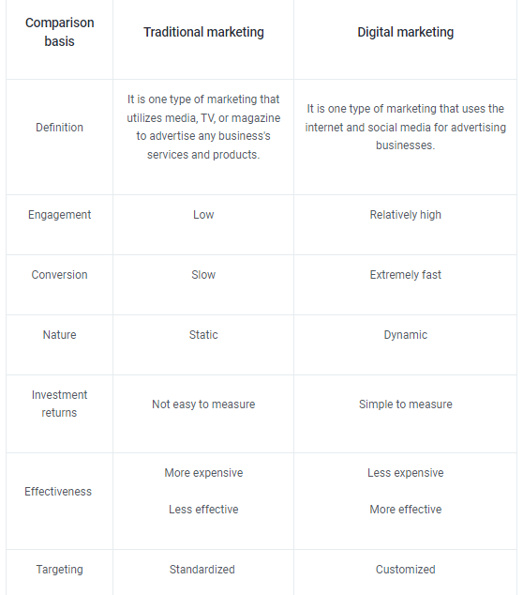
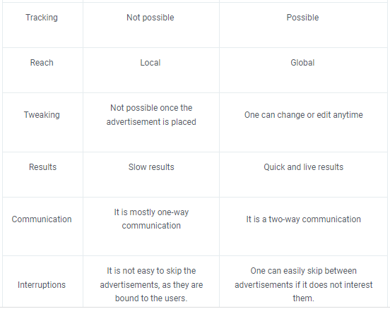
Notes:
Vergelijking tussen traditionele en digitale marketing Bron: Simplilearn

Slide 8
"Stoppen met adverteren om geld te besparen is als stoppen met je horloge om tijd te besparen."
- Henry Ford
Notes:
De meeste bedrijven hebben behoefte aan nieuwe klanten en meer omzet. Adverteren is een van de haalbare manieren om dit te bereiken. Maar aangezien reclame en marketing kosten met zich meebrengen, is de vraag 'waar halen we het beste resultaat uit onze marketing-/reclame-inspanningen' altijd aanwezig.

Slide 9
Kenmerken van moderne reclame
Notes:
Er zijn enkele belangrijke kenmerken die moderne reclame kenmerken. Reclame moet de andere marketingactiviteiten van het bedrijf aanvullen. Het moet altijd van tevoren worden gepland en bepaalde doelen hebben, ook numerieke. Bovendien moet het worden aangepast aan de fase van het koopproces.

Slide 10
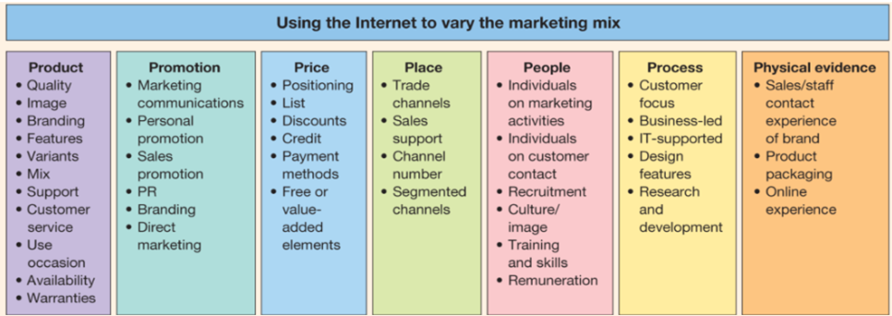
Adverteren in de digitale marketingmix
7P in digitaal
Chaffey (2012):Digitale marketing - strategie, implementatie en praktijk
Bekijk de video van Dave Chaffey over dit onderwerp
Notes:
Marketing' en 'reclame' worden vaak als synoniemen gezien. De afbeelding 'Marketingmix' laat zien dat marketing veel meer omvat. Reclame maakt deel uit van 'Promotie', een synoniem voor 'marketingcommunicatie'.

Slide 11

Reclame - kenmerken
Reclame is het belangrijkste en meest gebruikte middel voor marketingcommunicatie.
De meeste organisaties moeten reclame maken om zichzelf bekend te maken in de markt en om hun producten of diensten te promoten.
Adverteren en zichtbaarheid kosten meestal geld-> optimalisatie is nodig.
Reclame wordt gericht op kanalen en media waar doelgroepen optimaal kunnen worden bereikt.
Deze media kunnen worden geclassificeerd als
    eigen - betaald - verdiend
    traditioneel - digitaal
Notes:
Het is belangrijk om te erkennen dat reclame kosten met zich meebrengt en dus doelen moet hebben. Een essentiële vraag is 'In welke media/kanalen kunnen we onze klanten bereiken?

Slide 12
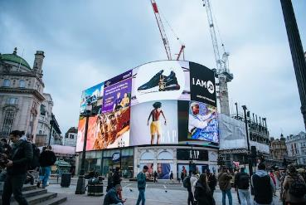
Taken van reclame
informeren, bewustzijn creëren
attitudes opbouwen of versterken in de hoofden van de doelgroep
overtuigen om te kopen - 'bewust zijn' is niet genoeg!
herinneren - "we bestaan nog
de vraag vergroten - 'wist u van deze extra functie'?
verkopen verhogen
het merk van de organisatie bekendmaken en verbeteren
Notes:
Een goede manier om het onderwerp te concretiseren is om je leerlingen zelf reclame te laten analyseren - zie volgende dia 'Activiteit in de klas'.

Slide 13
Activiteit in de klas
Verwijs naar de vorige dia - zoek voorbeelden voor de verschillende soorten advertenties. Gebruik verschillende internetwebsites als bronnen.
Benodigde tijd: 15-20 minuten.
Kan individueel of met z'n tweeën worden gedaan.
Maak foto's en presenteer ze in de klas.

Slide 14
Reclame moet worden aangepast aan de verkooptrechter
Hoe kan een marketeer weten waar hij de klant moet ontmoeten en wat hij moet melden? De zogenaamde sales funnel (vanwege de meeste producten en diensten met waarde) helpt om dit te begrijpen.
  Elk klantproces begint met het bewust worden van een behoefte (dit kan gebeuren door verschillende triggers: het zien van een advertentie, het luisteren naar een vriend, het lezen van sociale media of nieuws).
  Het krijgen van extra signalen en informatie kan de interesse wekken. In dit stadium is er bereidheid om meer informatie over het product of de dienst te ontvangen.
  De volgende stap heet overweging, waarbij de behoefte wordt gespecificeerd en het proces kritisch wordt bekeken.
  Als de behoefte nog steeds reëel lijkt en de oplossingen realistisch, ontstaat de intentie
  ... wat leidt tot het vergelijken van alternatieven
  daarna volgteen beslissing of aankoop
  Ook na de aankoop is de klant geïnteresseerd in het product en kan hij een pleitbezorger worden.
Notes:
Soms kopen we dingen meteen (meestal goedkope producten voor dagelijks gebruik of producten die we al eerder hebben gebruikt). Maar bij onbekende producten en diensten is er meestal een proces dat dagen, weken of zelfs maanden kan duren (een auto, een appartement, een chirurgische ingreep).
De marketing funnel is een handig hulpmiddel om dit proces te structureren en weer te geven. Vanuit zakelijk oogpunt hebben de verschillende fasen verschillende soorten boodschappen en advertenties nodig.

Slide 15
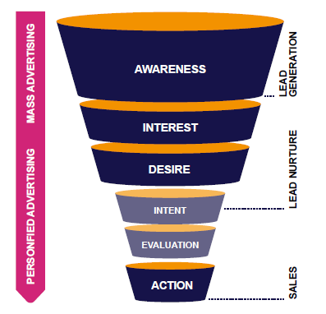
Verkooptrechter en koperfase
De potentiële koper:
Wordt zich bewust van zijn eigen behoefte of raakt beïnvloed door een bepaald merk
Wil meer weten, zoekt informatie over merk/product/dienst
Kennis is toegenomen; weegt zwaarder dan beste oplossingen
Vergelijkt; evalueert; wil overtuigd worden
Heeft de meest geschikte oplossing geselecteerd; neemt beslissing
Video 13 min
Notes:
Iedereen van ons heeft ervaring met aankoopprocessen. Denk aan hoe het was toen je de aankoop van je auto plande of een nieuwe tuin aanlegde ... . Voor een marketeer is het zeer waardevol om het karakter van kopersfasen te identificeren, en vooral de gedachten, twijfels en vragen die potentiële kopers hebben. De video opent het verloop van de trechter.

Slide 16

Verschillende soorten reclame
Verschillende stadia van het koopproces hebben verschillende soorten reclame nodig.
Hier wordt de verkooptrechter horizontaal gepresenteerd, vaak de 'customer journey' genoemd.
'reclame voor de massa' ->
gerichte & gepersonaliseerde reclame
bewustzijn creëren
herinneringen
de vraag vergroten
Boodschappen die oproepen tot actie
verkopen verhogen
herinneringen
overreden
merkpromotie
ondersteuning
inhoud
merkpromotie
Notes:
Als het bedrijf of het product nieuw of onbekend is, moet er worden geïnvesteerd in het creëren van bekendheid, vaak via massamedia (tv, displayadvertenties, zoekmachineadvertenties). In de overwegingsfase nemen mensen vaak contact op met het bedrijf. Daarna worden ze geïdentificeerd en kunnen ze persoonlijk worden benaderd.

Slide 17
De boodschap is essentieel
"Het echte feit is dat niemand advertenties leest.
Mensen lezen wat hen interesseert en soms is dat een advertentie."
- Howard Geluk Gossage
Notes:
Bij digitale reclame is het doel vaak om een hoge click-through-rate (CTR) te bereiken, d.w.z. niet alleen om impressies van de advertentie te krijgen, maar ook om aan te zetten tot verdere stappen, zoals het betreden van een website.

Slide 18
"Gemiddeld lezen vijf keer zoveel mensen de kop als de hoofdtekst. Als je je kop hebt geschreven, heb je tachtig cent van je dollar uitgegeven."
- David Ogilvy
Notes:
Is dit waar? Wat denken we dat mensen beïnvloedt ...? Dit onderwerp kan klassikaal worden besproken. In de reclame zijn advertenties die goed werken (= hoge doorklikratio's verdienen), goede advertenties. Hoe schrijf en ontwerp je aantrekkelijke advertenties ...?

Slide 19
Goede reclame
consistent in uiterlijk en boodschap
  afgestemd op de totale strategie van het bedrijf
  dit creëert resonantie
gericht op het juiste publiek en relevant voor hen.
  ontmoet de juiste personen op het juiste moment
betrouwbaar en waardevol
  bewijs presenteren over relevantie
toegankelijk op relevante contactpunten met de klant
  weet waar uw klanten zich bewegen!
meetbare impact
Beste advertenties aller tijden: https://www.wyzowl.com/best-commercials/
https://blog.hubspot.com/marketing/best-advertisements
Notes:
Voordat we ingaan op 'hoe maak ik goede advertenties', is het handig om de algemene voorwaarden voor 'goed adverteren' te bekijken. De video's bieden aanvullende achtergrondkennis.

Slide 20
Advertenties maken
Begin bij de kernboodschap:
"Wat wil je zeggen?"
(=Waardepropositie, USP)
Doelgerichtheid:
Doelgroep definiëren
-> identificeer de fase van het kopersproces
> kanaal detecteren om koper te ontmoeten
Maak de advertentie, aangepast aan de media
Publiceren
Notes:
Het proces kan beginnen bij de boodschap ('We zijn net een nieuw bedrijf begonnen', 'We hebben een nieuw product') of bij de doelgroep ('Ons bedrijf bestaat al nn jaar en nu willen we een nieuw publiek bereiken'). Hoe dan ook, je moet je boodschap en je doelgroep kennen (soms wordt eerst de doelgroep gekend en dan pas de kernboodschap) om aantrekkelijke advertenties te kunnen maken.

Slide 21

Waardepropositie en USP
Overvloed aan reclame -> klanten willen snel te weten komen waarin het ene product/dienst verschilt van het andere
-> belangrijk om je bedrijf te positioneren en te definiëren om op te vallen in de concurrentie (definieer je waardepropositie)
USP (unique selling proposition) verwijst naar een marketingverklaring die een product of merk onderscheidt van zijn concurrenten
-> te gebruiken in reclame en marketing
videovoorbeelden over goed geformuleerde USP's
Notes:
Voor meer informatie over dit onderwerp, zie module 1 Inleiding tot digitale marketing.

Slide 22
Activiteit in de klas
Bij alle marketingactiviteiten en in reclame in het bijzonder is het essentieel om de waardepropositie en het unieke verkoopvoorstel te vermelden. Ze moeten uitdrukken 'Wie we zijn en waar we voor staan'.
Bekijk de video op de vorige dia als trigger.
Laat leerlingen zichzelf eerst herinneren aan overtuigende waardeproposities. Vraag ze er een paar te formuleren.
Laat je leerlingen vervolgens een merk kiezen en er een USP voor opgeven.
Notes:
Meestal zijn we meer gewend om waardevoorstellen te zien (in advertenties) dan om er zelf een te bedenken. Leerlingen zijn misschien een beetje verlegen - je krijgt betere resultaten als je ze in tweetallen laat werken. Onthoud bij punt 3 dat het belangrijkste is dat elk tweetal iets bedenkt. Je kunt de beste uitkiezen voor de presentatie, om goede voorbeelden te geven en de leerlingen aan te moedigen om goede USP's te maken. En onthoud - er zijn geen goede of foute antwoorden - het belangrijkste criterium is 'klinkt het goed en overtuigend'.

Slide 23


Elementen van goede marketingcommunicatie?
Speel in op de behoeften, waarden en stijl van je klant
Beschrijf je oplossingen en voordelen (om je waar mogelijk te onderscheiden van concurrenten)
Probeer iets origineels te zeggen
Houd het duidelijk en beknopt
Meer voorbeelden en meer lezen over 'Hoe maak ik een marketingboodschap'.
Notes:
De dia toont enkele kenmerken van goede marketingcommunicatie in het algemeen. De link (onderaan) belicht het onderwerp door een aantal voorbeelden te geven.

Slide 24
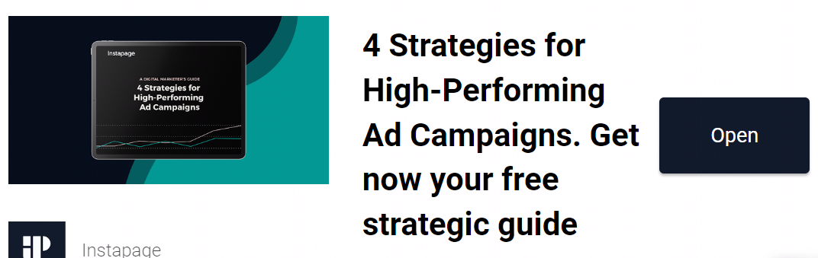
Notes:
Wat houdt een goede advertentie in...? Afbeelding, aantrekkelijke tekst, oproep tot actie ('openen').

Slide 25
Doelgerichte reclame
"Creatief zonder strategie wordt 'kunst' genoemd.
Creatief met strategie wordt 'reclame' genoemd.
- Jef I. Richards

Slide 26
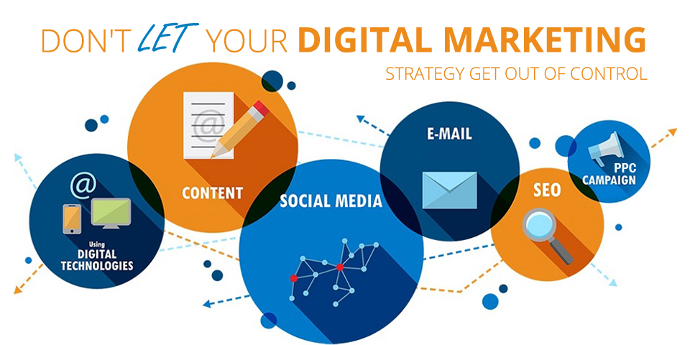
Reclame moet strategie vervullen
Wat zijn onze algemene doelen?
Wat willen we bereiken met onze (digitale) marketing?
Wie zijn onze doelgroepen?
Wat is onze boodschap en waar zenden we uit?
Notes:
Digitale marketingactiviteiten moeten in lijn zijn met de holistische strategie van de organisatie. De strategie is een toekomstgericht plan, dat probeert te anticiperen op omstandigheden die het gedrag van een organisatie beïnvloeden. De meeste organisaties hebben een strategie, maar kleinere organisaties missen er soms een. Gedetailleerde presentaties van Strategie vind je in module één, deel 2.

Slide 27
Doelstellingen voor reclame
Toename in inkomsten
De loyaliteit en tevredenheid van klanten verbeteren
Het beste talent werven en behouden
Innovatie en productontwikkeling
Merkbekendheid en -perceptie verbeteren
Een sterk merk bouwen
Verkeer naar de website en/of blog leiden
Nieuwe klanten krijgen
Bestaande klanten aanmoedigen om positieve
beoordelingen
Interactie met klanten om feedback uit de markt te krijgen
Doel
kan meer dan één doelstelling bevatten
Doel
moet meetbaar zijn en in de tijd worden geplaatst
Notes:
Voor elke reclamecampagne moeten doelen en doelstellingen worden bepaald.

Slide 28
Voorbeeld van doelen en hun KPI's*
productinformatie verstrekken
bewustwording vergroten
verkeer naar website leiden
verkoop creëren
een gemeenschap vormen
klanten overhalen terug te komen
expertiseprofiel versterken
bedrijfsmerk versterken
aantal klantcontacten
bewustzijn %
bezoekersaantallen op website
verkoop €
leden in social media communities
percentage terugkerende bezoekers, tijd doorgebracht op de site
merk & loyaliteit peilingen, NPS
Notes:
*Key Performance Indicator' is een gekwantificeerde vorm van een doel. Het belang van het integreren van alle marketingactiviteiten en het bepalen van doelstellingen en doelen werd uitgedrukt in het eerste deel van deze presentatie. Let op: de doelen zijn alternatief, ze vloeien voort uit de strategie. Als een organisatie bijvoorbeeld nieuw is en wil groeien, kunnen de eerste doelen de overhand hebben. Als het bedrijf zijn merk wil aanscherpen, kunnen de laatste twee relevant zijn.

Slide 29
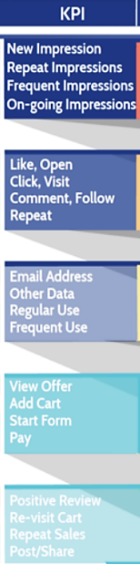
Doelen en KPI's kunnen worden ingesteld per verkooptrechter
Bron:Skyword
Gemodificeerd van TCSuccess

Slide 30
Klantgerichte reclame
"We zitten niet in de koffiebusiness om mensen te bedienen. We zitten in de mensenbusiness en serveren koffie".
- Howard Schultz, Starbucks
Notes:
Recentelijk hebben enkele bedrijven 'Klantgerichtheid' als strategie gekozen. Geen wonder dat ze succesvol zijn (bijv. Starbucks, Amazon, Apple).

Slide 31
Klantgerichte marketing en reclame
Klantgerichtheid is een zakelijke benadering die de behoeften van de klant boven de behoeften van het bedrijf stelt.
Klantgerichte bedrijven begrijpen dat het bedrijf niet zal gedijen als het de klantgerichtheid niet consequent verbetert.
Inzicht in de verwachtingen en tevredenheid van klanten stelt een organisatie in staat haar processen te verbeteren en zich te onderscheiden van de concurrentie
WAAROM - OMDAT:
Tevreden klanten zijn potentiële pleitbezorgers die 'het woord verspreiden'.
Het is veel duurder om nieuwe klanten te bereiken dan om de huidige klanten te behouden.
Verder lezen over dit onderwerp::
Waar het over gaat
Definities en voorbeelden
Notes:
Klantgerichtheid' is een hoofdstroom die de laatste jaren aan alle marketingtheorieën ten grondslag ligt.

Slide 32
Activiteit in de klas
Veel bedrijven streven ernaar om 'klantgericht' te zijn, maar er zijn er maar weinig die daar echt in slagen.
Hoe kun je beoordelen of een bedrijf klantgericht is? In welke functies is dat te zien?
Noem een verschil tussen 'klantgericht' en 'niet klantgericht'.
Hoe zien klantgerichte digitale advertenties eruit? Kun je enkele voorbeelden noemen?
Notes:
Je kunt deze activiteit toepassen bij de start van het onderwerp 'klantgerichte marketing en reclame'. Het geeft een goede oriëntatie op het onderwerp.

Slide 33
Stappen om je klantgerichtheid vergroten
Zorg voor regelmatige feedback van klanten
  "Hoe was de interactie/klantenservice?" 🙂
  Gebruik enquêtes en statistieken
Gebruik de feedback om doelen te stellen en de klantervaring te verbeteren
Monitor feedback van sociale media en reageer
  bijv. FAQ's, veelvoorkomende klachten, discussie
  Het probleem correct identificeren -> koppelingen naar aanvullende informatie aanbieden -> de klant bedanken, excuses aanbieden voor het ongemak
Koester compassie en win-win spirit in je klanteninterface
  met empathie en geduld aanwezig zijn
  focus op klantervaring
Laat verkoop en klantenservice samenwerken
Lees meer op
het onderwerp
Notes:
Opmerking: Meer tools en instrumenten in de module 'Analytics en monitoring'.

Slide 34
Praktische instrumenten om de klantervaring te verbeteren
Het belangrijkste doel van de klantgerichte filosofie is het verbeteren van de klantervaring.
Naast de eerder genoemde stappen moet elk bedrijf zich richten op het 'kennen van de klant'.
Vervolgens worden twee instrumenten voor dit doel gepresenteerd:
de persona van de koper
de reis van de klant

Slide 35


Persona's van kopers
Doe publieksonderzoek
  Wie koopt er al bij jou? Interview een aantal van hen.
  Bestudeer je website en sociale analyses. Bijvoorbeeld
  Facebook kijkcijfers.
  Kijk wat de concurrentie doet
De pijnpunten van de klant identificeren
  Sociaal luisteren
Klantdoelen identificeren
Begrijpen hoe je merk kan helpen
Hoe kun je hem/haar bereiken? Welk nieuws- en
sociale mediakanaal hij/zij gebruikt?
Zet je onderzoek om in buyer personas
Sjablonen:
https://docs.google.com/document/d/1LjXUD2T80m9abqmqQRgJva5Xds3OxLqtmEOXkTX_wpI/edit
https://www.impactplus.com/blog/great-buyer-persona-examples-free-template
Verder lezen: https://blog.hootsuite.com/buyer-persona/

Slide 36
Waarom?
Hoe solliciteren?
Als je je publiek tot in detail kent, kun je gerichte, interessante en zinvolle inhoud maken
Klanten verwachten gepersonaliseerde content
Buyer persona is een model - een fictieve persona - die je typische klant beschrijft
OPMERKING: de persoonlijkheid van de koper is NIET "een man van 30-50 jaar".
Praat met je persona op zijn/haar eigen toon.
Houd bij het produceren van inhoud altijd in gedachten wat belangrijk is voor je klant (en niet voor je bedrijf)
Wanneer u inhoud deelt in sociale media, kunt u gerichter te werk gaan wanneer u zich richt op uw persona (bijv. op basis van zijn/haar interesses).
Notes:
De onderwerpen 'Buyer persona' en 'Hoe ze toe te passen' in reclame werden gepresenteerd in de bronnen die in de vorige dia werden genoemd.

Slide 37
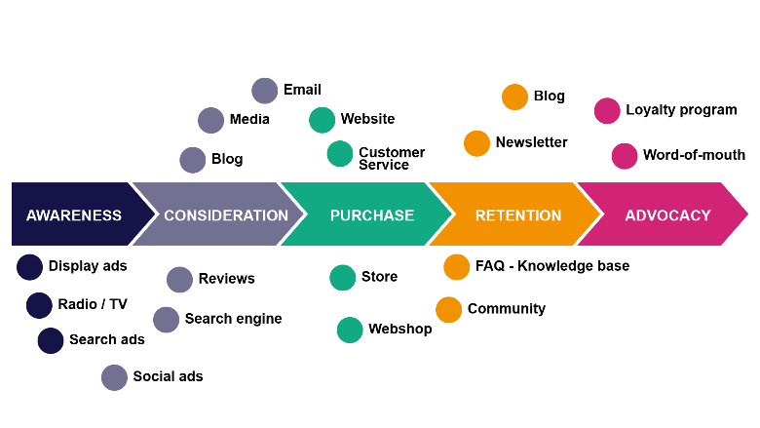
De reis van de klant
Het klanttraject is nauw verbonden met de eerder gepresenteerde verkooptrechter
Door CJ te gebruiken, kunnen we de fasen van het koopproces identificeren met de contactpunten waar de klant in contact komt met het bedrijf
Dit helpt voornamelijk bij het plannen van de reclameboodschappen en het selecteren van de media om de doelgroep optimaal te bereiken.
Bron: Roberta Cinus
Notes:
De klantreis werd eerder gepresenteerd. Hier zien we dat het model een uitstekend hulpmiddel is om onze klanten te begrijpen.

Slide 38
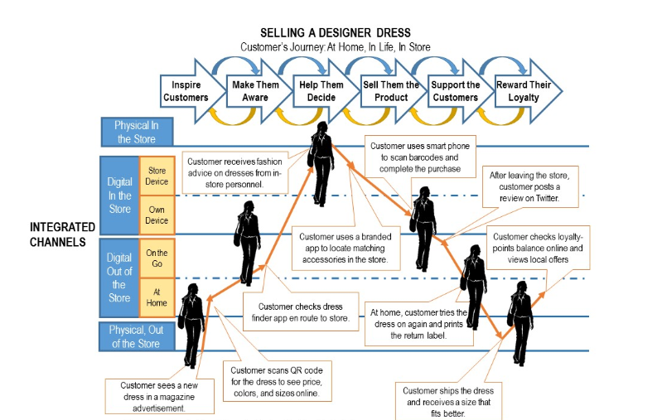
Voorbeeld van 'klantreis
Bron: Chaffey, 2020 (origineel:Boston Consulting Group)
Notes:
Deze illustratie, gerelateerd aan 'het kopen van een designerjurk', toont de kanalen en contactmomenten met de klant en het type signalen dat betrokken is bij het proces. Op deze manier is het mogelijk om voor elk product of dienst een 'klantreis' op te stellen.

Slide 39
Activiteit in de klas
Digitale klantreis
In het proces van het plannen van 'wat voor soort advertenties' en 'in welke media / platforms om ze te publiceren', is het zeer nuttig om erachter te komen van de klant reis en de klant touch points voor de respectieve bedrijf.
Bedenk een bedrijf en product of dienst
Zoek een bepaald kopersprofiel uit
Hoe zou de reis eruit kunnen zien? Om welke stappen gaat het?
Noem de digitale contactpunten, ideaal voor het bedrijf om de klant te ontmoeten
Notes:
Deze activiteit kan individueel of in tweetallen worden gedaan. Je kunt het ook gebruiken als vooropdracht om je te oriënteren op het college.
Tips: bij deze activiteit zijn de vorige dia's en internetbronnen erg nuttig en de moeite waard om toe te passen. Met betrekking tot punt 1 (keuze), stel uw leerlingen voor om een duurzame consument te kiezen, aangezien deze doorgaans een langer en meerstappenproces inhouden (bijvoorbeeld: een vakantiereis, een auto, een appartement, een hobby).

Slide 40
Trends en vooruitzichten

Slide 41

Het aandeel van digitale media neemt toe in reclame
Door de concurrentie blijven de reclame-uitgaven van organisaties stijgen, sinds 2017
Het aandeel van digitale media stijgt, hoewel traditionele media nog steeds worden gebruikt
De grafiek toont een gemiddelde van alle adverteerders
Opmerking: grote verschillen tussen verschillende soorten organisaties
Bron: Statista (2022)
Notes:
Welke soorten organisaties gebruiken traditionele mediakanalen? Bijvoorbeeld: lokale winkels en dienstverlenende bedrijven.
Wie onderscheidt zich in digitale media? Bijvoorbeeld: e-commerce bedrijven.
Natuurlijk gebruiken de meeste organisaties zowel traditionele als digitale media (multichannel marketing).

Slide 42
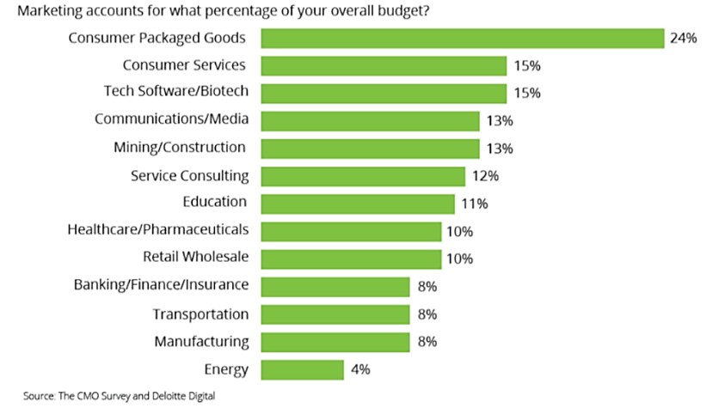
Sommige bedrijven promoten meer dan andere
De behoefte aan promotie is essentieel als er veel concurrentie is (zoals bij voedingsmiddelen, consumentenelektronica, enz.)
Grotere bedrijven hebben de neiging om een groter deel van hun totale budget aan marketing te besteden
Over het algemeen geven B2C-bedrijven hogere budgetten uit dan B2B-bedrijven
Bron: Merehead, 2021
Notes:
Dit fenomeen is ook duidelijk wanneer verschillende media worden gevolgd. Bepaalde bedrijven lijken veel te investeren in reclame (bijv. nationale levensmiddelenbedrijven, grote reisbureaus, autoverkopers, verkopers van speciale goederen), terwijl andere bedrijven minder investeren en zich richten op bepaalde doelgroepgerelateerde media en kanalen. B2B-bedrijven zijn hier voorbeelden van.

Slide 43
Trends en toekomstperspectieven
Trend:
Naarmate digitale marketingvaardigheden 'ieders vaardigheden' worden, neemt het concurrentievoordeel af en doen alle concurrenten hetzelfde.
Vragen die opkomen:
Hoe val je op tussen de concurrentie? Zullen nieuwe advertentieplatforms verbeterde targetingopties bieden?
Trend:
Het gebruik van zoekmachines transformeert van zoeken op woorden naar zoeken op video en op locatie. Tegelijkertijd wordt steeds meer AI gebruikt om databases te structureren.
Vragen die opkomen:
Welke klantcontactpunten zullen in belang toenemen/afnemen? Welke website-inhoud zal de overhand krijgen?
Trend:
Regelgeving neemt toe -> Kookloze toekomst ...?
-> Hoe kunnen adverteerders doelgroepen bereiken zonder deze gegevens?
Vragen die rijzen:
Alternatieve methoden om de identiteit van potentiële ontvangers van advertenties te bepalen?
Verder lezen:
https://www.theperspective.com/debates/businessandtechnology/the-perspective-on-digital-marketing/
Notes:
Digitale reclame verandert voortdurend als gevolg van technische uitvindingen, de vooruitgang van media en kanalen, wetgeving enz. De dia toont daarom slechts enkele voorbeelden. Er is meer te vinden in de link 'verder lezen', ook met de zoekwoorden 'vooruitgang/veranderingen in digitale reclame'.

Slide 44
Belangrijkste formaten van digitale reclame

Slide 45
ZOEKMACHINE ADVERTEREN (SEA)
ADVERTEREN VIA SOCIALE MEDIA
  Facebook, Instagram (Meta)
  Youtube, LinkedIn, blogs, TikTok enz.
DISPLAY EN PPC-RECLAME
WEBSITE
Via verschillende media en kanalen kan een breed scala aan doelgroepen worden bereikt.
Verschillende vormen van reclame maken het mogelijk om verschillende doelen te bereiken.
Bij digitale reclame is het primaire doel vaak om bezoekers naar de bedrijfswebsite te leiden.
Notes:
Tot slot wordt in deze submodule een overzicht gegeven van de belangrijkste digitale advertentieplatforms. In de volgende submodules krijg je een meer gedetailleerd overzicht en praktische instructies.

Slide 46
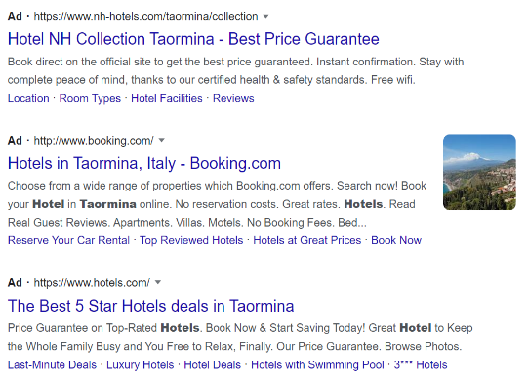
Adverteren via zoekmachines
Hiermee kan je bedrijf bovenaan de pagina met zoekresultaten worden geplaatst als 'Advertentie' in de resultaten van zoekmachines.
Verbindt je advertentie met zoekresultaten die betrekking hebben op de door jou gekozen sleutelwoorden.
Voordeel: een nieuwkomer website of product kan positie krijgen op de eerste resultatenpagina (deTop10 resultaten).
Beschikbaar met een laag budget.
Gemakkelijk hanteerbaar.
zoekmachine-advertenties
Notes:
De rol van zoekmachineadvertenties is van vitaal belang omdat ze je in staat stellen de klant te ontmoeten op het punt van koopintentie.

Slide 47

Weergave en PPC-reclame
Ze dekken verschillende advertentievormen, waardoor uw bedrijf zichtbaarheid kan krijgen in een breed scala aan digitale media
Display-advertenties (banners), video-advertenties, app-advertenties, shopping-advertenties, enz.
Kan specifieke doelgroepen bereiken door te targeten
Een potentieel middel om de naamsbekendheid te vergroten, door potentiële klanten te bereiken die je merk nog niet kennen.
Beschikbaar met een laag budget.
Gemakkelijk hanteerbaar.
Notes:
Display- en PPC-advertenties (Pay per Click) omvatten een verscheidenheid aan advertenties in verschillende media en kanalen. Ze kunnen worden geplaatst op websites, publicaties, media, video's en applicaties, waardoor je bedrijf specifieke doelgroepen kan bereiken. De meeste kunnen worden beheerd via Google. Ze worden gepresenteerd in de volgende submodule.

Slide 48

Adverteren via sociale media
Kan worden uitgevoerd op alle sociale mediaplatforms*.
Hiermee kun je in contact komen met een tot nu toe onbekend publiek
Maakt het mogelijk om zorgvuldig geselecteerde doelgroepen te bereiken op basis van hun persoonlijke profielen, gedrag en interesses
Beschikbaar met lage budgetten.
Gemakkelijk hanteerbaar.
*in deze module richten we ons op Meta-platforms (Facebook, Instagram); toch lijkt de reclamepraktijk erg op die van alle sociale mediaplatforms.
Notes:
Sociale media omvatten een veranderende verscheidenheid aan platforms. Ze hebben gemeen dat verschillende groepen en soorten mensen verhalen, foto's, video's en andere inhoud publiceren, becommentariëren en volgen voor publieke zichtbaarheid. Sociale media' bieden veelzijdige media en kanalen voor een breed scala aan interesses, waaronder hobby's, persoonlijke onderwerpen en werk&zaken. Dit betekent dat groepen en individuen met specifieke interesses er te vinden zijn.

Slide 49


In deze submodule werden de grondslagen voor reclame en digitale reclameplatforms geïntroduceerd.
In de volgende twee modules maak je kennis met de voorbereidingen die de meeste campagnes nodig hebben en hoe je advertenties maakt op Google en Meta-platforms en nieuwsbrieven.
1.Basis voor
reclame
2. Voorbereiden op
campagnes
3. Uitvoering van
campagnes

Slide 50
Het DEMS-materiaal is gericht op het verbeteren van digitale marketingvaardigheden in het hoger onderwijs en speelt in op de behoeften in het bedrijfsleven en organisaties. U hebt toegang tot uitgebreide diasets met klassikale activiteiten en opdrachten, evenals gedetailleerde gebruikersinstructies voor docenten. U bent vrij om het beschikbare materiaal geheel of gedeeltelijk te gebruiken.
Het materiaal bevat inhoud en cijfers die van het internet zijn gehaald en is dus onderhevig aan wijzigingen. De bronnen zijn bekendgemaakt volgens de regels van fair use. Het materiaal kan in zijn geheel worden bekeken en gedownload op www.dems.pro. Al het materiaal is geproduceerd voor open gebruik en medegefinancierd door Erasmus +.

